Slide 1


POWERPOINT DESIGN
Rational Rose与UML建模工具应用
资料收集：王佳丽 9.0
PPT制作：白靖妍 9.0
时间：2025.3.24

Slide 2
Rational Rose基础概述
01
UML概念与重要性
02
目录
Rational Rose环境与操作
03
UML各类框图建立与应用
04
Rational Rose使用心得与总结
05

Slide 3

01
Rational Rose基础概述

Slide 4
Rational Rose简介
Rational Rose开发背景
Rational Rose功能模块
Rational Rose是由IBM开发的软件建模工具，以UML图形化表示为核心，广泛应用于软件项目的需求分析、设计与开发阶段，帮助开发团队高效、准确地构建软件系统。
该工具通过可视化建模方式，将复杂的软件设计以直观的图形展示出来，使开发人员能够更好地理解和沟通系统架构，从而提高开发效率和软件质量。
Rational Rose具备创建项目与模型、绘制UML图表、链接模型与代码、模型验证与分析等功能模块，满足软件开发全流程的建模需求。
例如，在创建项目与模型时，用户可以快速搭建软件的整体框架，定义系统中的各类元素及其关系；在绘制UML图表时，提供了丰富的图表类型，如用例图、类图、活动图等，方便从不同角度对系统进行建模分析。
Rational Rose实际应用案例
在《用Rational Rose 实现图书管理系统的建模设计》中，朱娜利用Rational Rose根据系统需求进行精准分析与设计，通过对管理子系统、借书子系统和购书子系统的建模，优化了系统功能。
借助合作框图和交互框图研究借阅流程，明确了各角色关系，并实现了类图设计，将软件模型转化为编程代码，有效解决了实际问题，提高了项目开发效率和质量。

Slide 5
02
UML概念与重要性

Slide 6
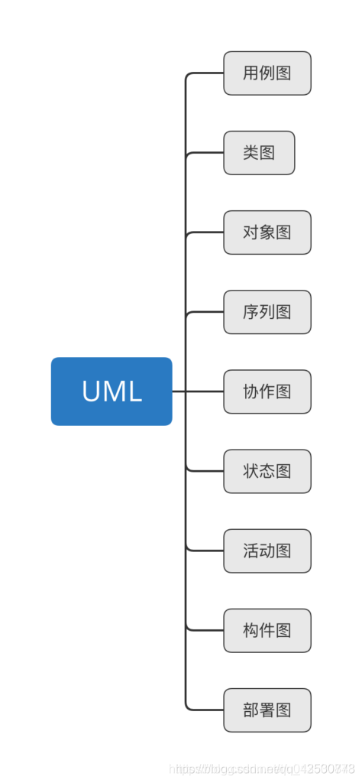
UML概念解析
UML定义与特点
统一建模语言（UML）是一种标准的图表表示方法，用于分析、设计和实现软件系统，提供了一套图形化的建模语言，帮助开发人员和系统架构师可视化系统设计的各个方面。
UML不是编程语言，而是一种描述软件蓝图的工具，将需求分析和系统设计从代码中分离出来，使设计师能够构建清晰、准确的模型来描述软件系统的结构和行为，具有通用性、标准化和可视化的特点。
UML与软件开发的关系
UML支持的开发模式
UML在软件工程中起着至关重要的作用，为软件设计提供了一个共同的语言，使得团队成员无论专业背景如何，都能围绕模型进行有效沟通，促进团队协作。
通过可视化模型，开发人员和利益相关者更容易理解系统的设计意图，并及时提出改进建议，有助于及早发现设计中的问题，降低项目风险。
UML支持软件的迭代和增量开发过程，允许设计者在系统演进过程中逐步完善模型，适应敏捷开发和传统瀑布模型等多种开发模式。
不同的开发模式可以根据项目需求和团队特点灵活选择，UML都能为软件的可维护性和可扩展性提供有力支持，从而在产品的整个生命周期内创造价值。
UML图都有哪些呢？

Slide 7
03
Rational Rose环境与操作

Slide 8
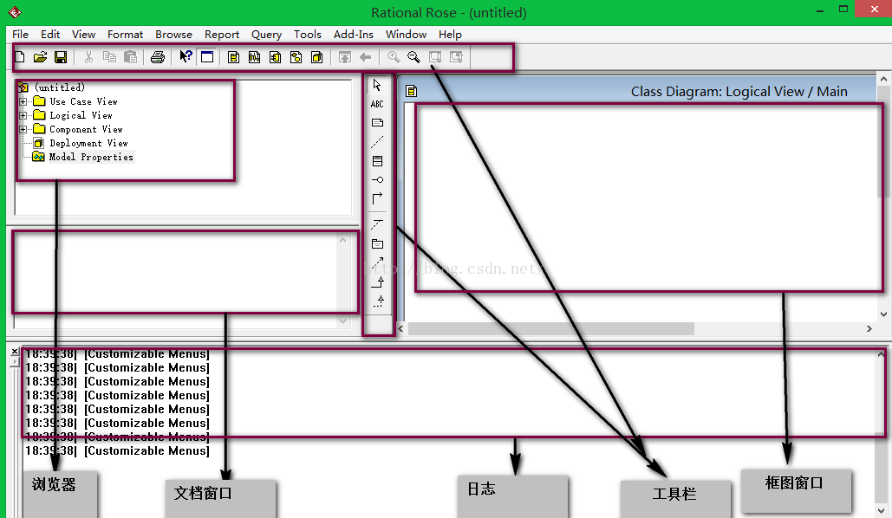
Rational Rose环境组成
界面五大部分
Rational Rose的界面由浏览器、文档工具、工具栏、框图窗口和日志五大部分组成，各部分功能明确且相互配合，为用户提供便捷的操作体验。
浏览器与视图应用
浏览器是层次结构，用于在Rose模型中迅速漫游，显示模型中增加的一切元素，如参与者、用例、类、组件等。
浏览器中包含Use Case视图、Logical视图、Component视图和Deployment视图四个视图，点击每个视图的右键选择“new”，就可以看到该视图所包含的一些模型元素，方便用户根据不同需求进行建模和查看。
框图窗口同步机制
界面五大部分功能
浏览器用于在模型中迅速漫游，查看模型的层次结构和各元素之间的关系； 文档工具用于查看或更新模型元素的文档，方便对模型进行详细说明和记录； 工具栏提供常用命令的快速访问入口，提高操作效率； 框图窗口用于显示和编辑一个或几个UML框图，是进行图形化建模的主要区域； 日志则用于查看错误信息和报告各个命令的结果，帮助用户及时发现和解决问题。
在框图窗口中，用户可以浏览模型中的一个或几个UML框图，对框图中的元素进行编辑和修改时，Rational Rose会自动更新浏览器中的相应内容。同样，通过浏览器改变元素时，框图窗口也会自动更新，这种同步机制确保了模型的一致性，避免了因手动更新导致的错误和遗漏，提高了建模的准确性和可靠性。

Slide 9
Rational Rose操作流程
创建项目与模型
绘制UML图表
链接模型与代码
启动Rational Rose后，首先需要创建一个新的项目，为项目指定一个名称和存储位置，以便对项目文件进行统一管理和保存。
在项目中创建模型是进行建模分析的基础，用户可以根据实际需求定义不同的模型，如用例模型、类模型、组件模型等，每个模型都包含了一系列相关的元素和关系，用于描述软件系统的不同方面。
Rational Rose提供了丰富的UML图表类型，用户可以根据需要选择合适的图表进行绘制，如用例图用于描述系统功能和参与者之间的关系；类图用于表示系统中的类及其属性、方法和关系；活动图用于展示系统中活动的流程和顺序等。
在绘制图表时，用户可以通过工具栏中的绘图工具，如矩形、椭圆、箭头等，以及各种图形元素的属性设置，如颜色、线条样式、字体等，来创建美观、清晰的图表，直观地表达系统的结构和行为。
Rational Rose的一个重要功能是能够将模型与代码进行链接，实现模型驱动的开发方式。
用户可以在模型中定义类、方法等元素，并为其生成相应的代码框架，然后在代码中实现具体的逻辑功能，同时保持模型与代码之间的双向同步，当代码发生变化时，模型能够自动更新以反映代码的最新状态，反之亦然，这种链接机制大大提高了开发效率，减少了重复工作量，确保了模型与代码的一致性。

Slide 10
04
UML各类框图建立与应用

Slide 11
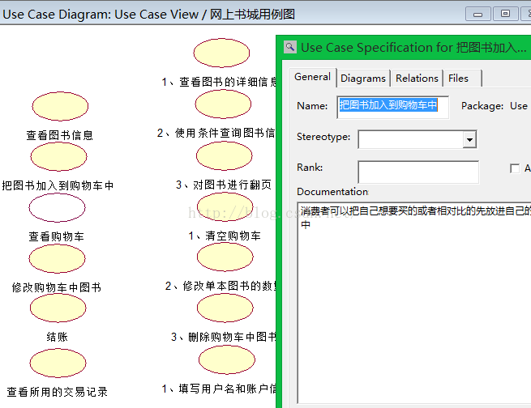
用例图建立与应用
用例图组成元素
用例图由参与者（Actor）、用例（Use Case）、系统边界和箭头组成，是UML中用于描述系统功能和参与者交互的重要图表。
参与者是指系统以外的，在使用系统或与系统交互中所扮演的角色，可以是人、事物、时间或其他系统等，用简笔人物画表示，附上参与者的名称；用例是对包括变量在内的一组动作序列的描述，系统执行这些动作，并产生传递特定参与者的价值的可观察结果，通常用椭圆形表示，并标注用例名称；系统边界用来表示正在建模系统的边界，边界内是系统的组成部分，边界外是系统外部，用矩形框表示，可附上系统名称；箭头用来表示参与者和系统通过相互发送信号或消息进行交互的关联关系，箭头尾部表示启动交互的一方，箭头头部表示被启动的一方。
用例图作用与关系
用例图的主要作用包括获取需求、指导测试以及在整个过程中的其他工作流起到指导作用，是系统分析和设计阶段不可或缺的工具。
用例图中的关系有角色之间的关系、用例之间的关系以及用例和角色之间的关系。角色之间的关系主要是泛化关系，表示某些角色的共同行为；用例之间的关系包括包含关系、扩展关系和泛化关系，其中包含关系表示基本用例的行为包含了另一个用例的行为，扩展关系是在基本用例的基础上增加新的行为，泛化关系则表示一般与特殊的关系；用例和角色之间的关系通过箭头表示，明确参与者与用例之间的交互方式。
用例图创建步骤
创建用例图时，首先在浏览器内的Use Case视图中双击Main，让新的用例图显示在框图窗口中，然后新建一个包，右击Use Case视图选择“new→package”并命名，接着右击新建包选择“new→use case diagram”。
接下来创建参与者，在工具栏中选择“Actor”，光标变成加号后，在用例图中要放置参与者符号的地方单击鼠标左键，键入新参与者的名称，若要添加简要说明，可双击参与者符号，打开对话框，在“General”选项卡的documentation字段中写入说明，最后单击OK按钮。
创建用例的步骤类似，在工具栏中选择“Use Case”，光标变成加号后，在用例图中要放置用例符号的地方单击鼠标左键，键入新用例的名称，需要说明时，双击用例符号，打开对话框，进入“General”选项卡，在documentation字段中写入说明，点击OK按钮完成。
什么是泛化关系？
代表一般与特殊的关系。
它的意思和面向对象程序设计中的继承的概念是类似的。
不同的是继承使用在实施阶段，泛化使用在分析、设计阶段。在泛化关系中子用例继承了父用例的行为和含义，子用例也可以增加新的行为和含义或者覆盖父用例中的行为和含义。

Slide 12
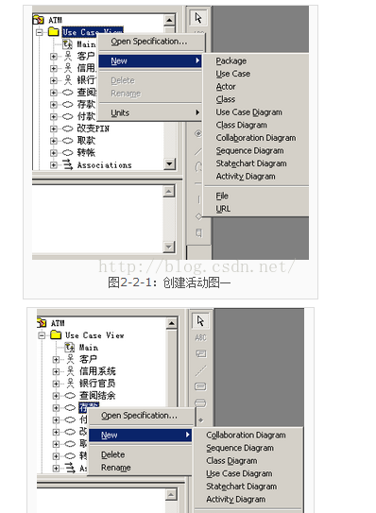
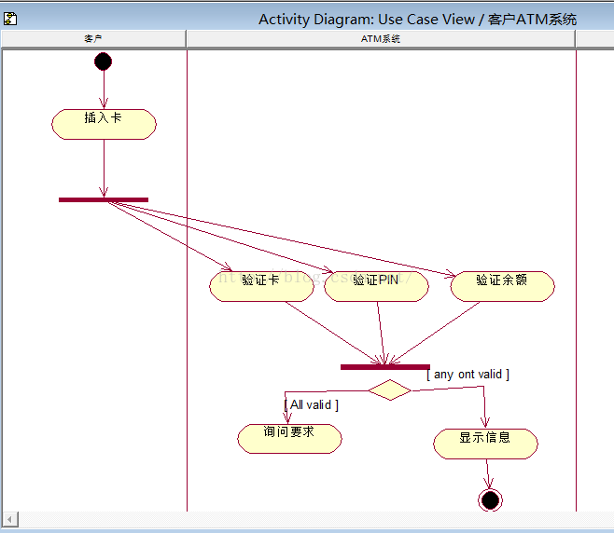
活动图建立与应用
活动图概念与用途
01
活动图显示了从活动到活动的流，用于分析系统业务时可以演示业务流，也可以在收集系统需求时显示一个用例中的事件流，是描述系统中业务或用例活动顺序的重要工具。
通过活动图，可以清晰地展示系统中各个活动之间的先后顺序、并行关系以及条件分支等，帮助开发人员和业务人员更好地理解系统的业务逻辑和操作流程，从而为系统的设计和实现提供有力支持。
活动图创建步骤
创建活动图时，若用于分析系统业务，在浏览器中右击Use Case视图，选择“new→activity diagram”；若用于显示用例中的事件流，则在浏览器中选中某个用例，右击该用例，选择“new→activity diagram”。
增加泳道时，在工具栏选择swimlane按钮，然后单击框图增加泳道，并用人员或组织给泳道命名，泳道是框图里的竖段，包含特定人员或组织要进行的所有活动，可将框图分为多个泳道，每个泳道对应一个人或组织。
增加活动并设置活动顺序，首先在工具栏中选择Activity按钮，单击活动图增加活动并命名，然后选择Transition按钮，把箭头从一个活动拖向另一个活动，确定活动之间的先后顺序。
增加同步时，选择synchronization工具栏按钮，单击框图增加同步棒，画出从活动到同步棒的交接箭头，表示并行处理的开始，再画出从同步棒到可以并行发生的活动之间的交接箭头，创建另一同步棒表示并行处理结束，最后画出从同步活动到最后同步棒之间的交接箭头，表示并行处理的结束。
增加决策点时，选择decision工具栏按钮，单击框图增加决策点，拖动从决策到决策之后可能发生的活动之间的交接，双击交接，打开“detail”选项卡，在Guard Condition字段中写入保证条件，控制在决策之后采取的路径，保证条件应互斥。
02
30
023
活动图应用示例
03
以ATM系统中“客户插入卡”的活动图为例，客户插入信用卡后，ATM系统会运行三个并发的活动：验证卡、验证PIN（密码）和验证余额。
这三个验证活动结束后，ATM系统根据验证结果执行下一步活动，如果卡正常、密码正确且通过余额验证，则询问客户有哪些要求，即执行相应的操作；如果任何一个验证通不过，ATM系统则将相应的出错信息显示在ATM屏幕上，通过活动图可以直观地展示这一过程，帮助开发人员理解ATM系统的业务逻辑和操作流程。

Slide 13
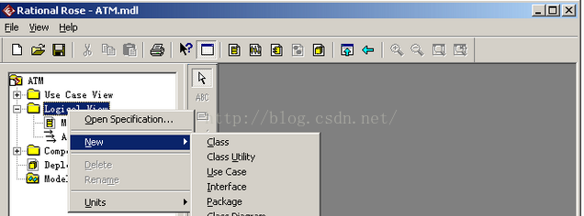
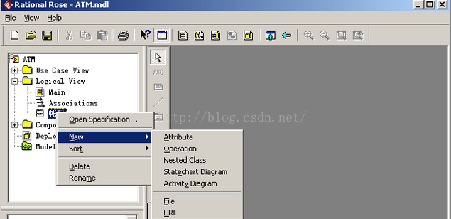
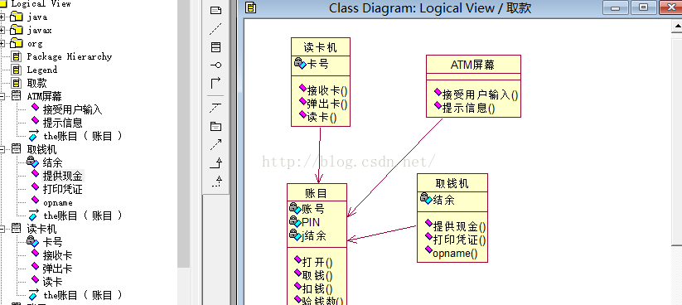
类图建立与应用
01
02
03
类图组成元素
类图创建步骤
类图关系与应用示例
创建类时，在Rational Rose中可以通过几种途径，最简单的方法是利用模型的Logic视图中的类图标和绘图工具，在图中创建一个类，或者在浏览器中选择一个包并使用快捷菜单的“new→class”，创建类后，双击打开它的对话框，在Documentation字段中添加文本来对类进行说明。
创建方法时，选择浏览器中或类图上的类，使用快捷菜单的“new→Operation”，输入方法的名字，并可在Documentation字段中为该方法输入描述其目的的简要说明。
创建属性时，选择浏览器中或类图上的类，使用快捷菜单的“new→Attribute”，输入属性的名字，并可在Documentation字段中为该属性输入描述其目的的简要说明。
创建类图时，右击浏览器内的Logical视图，选择“new→class diagram”，然后把浏览器内的类拉到类图中即可。
类图显示系统之中类和类之间的交互，是UML中用于描述系统静态结构的重要图表，由类（Class）、方法（Operation）和属性（Attribute）组成。
类用方框表示，分为三个部分：第一部分是类名，明确标识类的身份；第二部分是类包含的属性，属性是类和相关的一些信息，如账目类包含账号、PIN（密码）和结余等属性；最后一部分包含类的方法，方法是类提供的一些功能，例如帐目类包含打开、取钱、扣钱和验钱数等方法。
类之间的关系包括继承、关联、聚合和依赖等，在工具栏中显示。
对于关联关系，双击关联关系，可在弹出的对话框中对关联的名称和角色进行编辑，还可编辑关联关系的多重性，右单击所要编辑的关联的一端，从弹出的菜单中选择Multiplicity，然后选择所要的基数。
以ATM系统中取款用例的类图为例，类图显示了取款用例中各个类之间的关系，由读卡机、账目、ATM屏幕和取钱机四个类完成，类之间的连线表示了类之间的通信关系，例如账目类连接了ATM屏幕，因为两者之间要直接相互通信；取钱机和读卡机不相连，因为两者之间不进行通信，通过类图可以清晰地展示取款用例中各组成部分的结构和交互方式，为系统的开发和维护提供重要参考。

Slide 14
05
Rational Rose使用心得与总结

Slide 15
使用心得分享
Rational Rose优势
01
Rational Rose不足
02
Rational Rose操作较为复杂，新用户入门学习成本较高，需要花时间熟悉各种功能和操作技巧。
在如今敏捷开发流行的趋势下，它灵活性欠佳，重量级的特性使得在快速迭代的项目中难以灵活调整。
同时，在处理复杂模型时，对硬件性能要求较高，否则可能出现运行卡顿的情况。
Rational Rose功能强大且全面，在可视化建模方面优势显著，能通过各类UML图，像用例图、类图、顺序图等，将复杂软件系统的结构与行为以图形化呈现，让开发团队能直观把握系统设计，还促进了不同角色间的沟通，减少理解偏差。
其代码生成和逆向工程功能也很实用，正向工程能依据模型自动生成代码框架，提升开发效率、降低手动编码错误；逆向工程可从现有代码提取模型信息，便于理解和维护已有系统。
Rational Rose适用场景
03
总的来说，在大型、对架构设计要求高且需求相对稳定的软件项目中，Rational Rose是出色的建模帮手，能够充分发挥其强大的功能优势，为项目的成功构建奠定坚实基础。
但在小型、快速迭代的项目里，可能需要搭配更轻量灵活的工具使用，以满足项目快速开发和灵活调整的需求。

Slide 16
POWERPOINT DESIGN
谢谢大家
资料收集：王佳丽 9.0
主讲人：AiPPT
PPT制作：白靖妍 9.0
时间：2025.3.24

